Slide 1
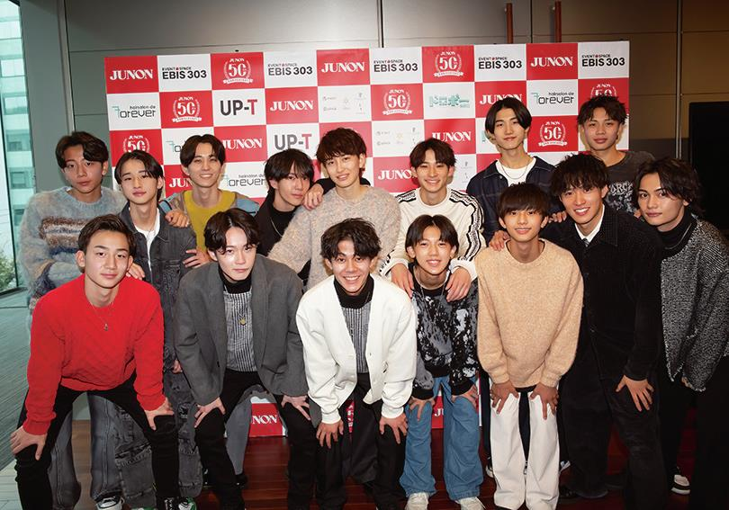
主婦と生活社
メディアビジネス部
第37回 JUNON SUPERBOY CONTEST
協賛企画のご案内
Ver1.1

Slide 2
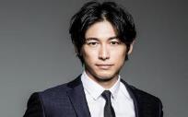
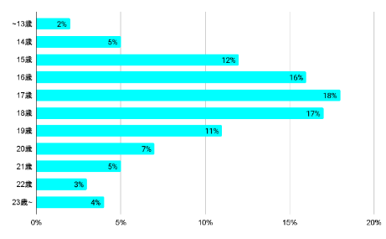
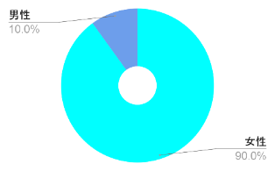
ジュノン・スーパーボーイ・コンテストとは？
『あなたの隣のすてきな男の子、推薦してください』をキャッチフレーズに、
1988年にスタート。今や全国から1万5000人以上の応募者を集める国民的ボーイズコンテスト。
新たな逸材を発掘し続けるメンズオーディションの草分け的存在。
1
累計コンテスト参加者421,462人
2
読者の平均年齢 17.8歳
数多くの有名芸能人を輩出した、参加者の多いコンテスト
一般的にZ世代と呼ばれる11～25歳の年齢層を中心に愛読されている
歴代JUNONBOY輩出例
第2回 武田真治さん 第3回 原田龍二さん 第4回 袴田吉彦さん
第6回 伊藤英明さん 第14回 小池徹平さん 第15回 平岡祐太さん
第19回 溝端淳平さん 第20回 三浦翔平さん 第21回 菅田将暉さん
第25回 犬飼貴丈さん 第30回 綱啓永さん 第31回 井手上漠さん…他多数
© SHUFU TO SEIKATSU SHA CO.,LTD. All rights reserved.

Slide 3
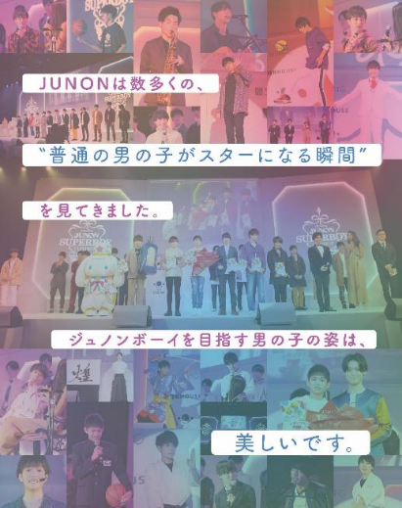
JUNON編集部の想い
＜Mission(存在意義)＞
「すべてのイケメンに、光を」
＜Vision(目指す姿)＞
「あなたの推しが、JUNONも大好きです」
＜Value(行動規範)＞
共感 × トキメキ × 共創
© SHUFU TO SEIKATSU SHA CO.,LTD. All rights reserved.

Slide 4
コンテストまでの流れ
ジュノン・スーパーボーイ・コンテストは、グランプリ決定のイベント当日だけでなく年間を通じ、様々なアセットを活用した露出が行えるコンテスト
12~2月
3~4月
5~10月
11月
11/24（日）
応募期間
応募者
13,465人
地方予選
BEST 1000
読者参加型
投票START
BEST 150～BEST20
本戦
ファイナリスト
15名
敗者復活戦
本戦
グランプリ決定
ファン
拡大
JUNON本誌では、誌面発売と合わせて選考結果を発表/レポート
【賞一覧 】
グランプリ 1名
準グランプリ 1名
フォトジェニック賞 1名
審査員特別賞 0～1名
各協賛社特別賞
JSCストーリーをドキュメンタリー化、全体ストーリーを支えます。
各BEST選出者紹介、イベントレポートなどの動画を掲出
主にファン以外に対し、選考進出したジュノンボーイを投稿。
その他、様々なアセットを活用して展開
エンゲージメント
選考過程として、SHOWROOMのライブ配信やファンからの応援を活用。ファンの「推し活」を盛り上げる。
© SHUFU TO SEIKATSU SHA CO.,LTD. All rights reserved.

Slide 5
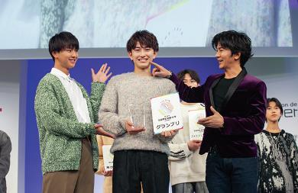
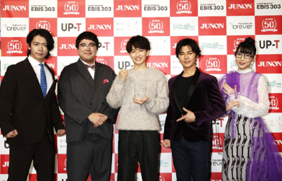
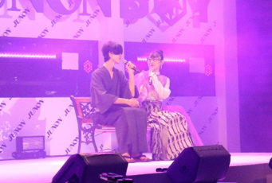
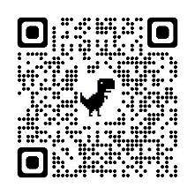
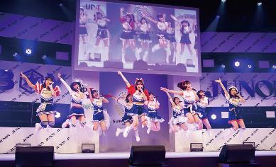
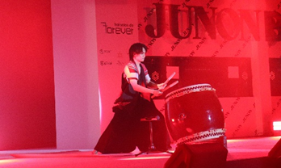
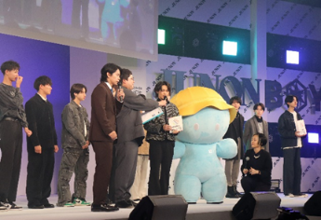
コンテスト本番の流れ
2024年11月24日（日）
OPEN：13:00 会場：EBiS303
昨年のコンテストの様子は
こちらから！
＜当日のスケジュール＞
オープニングアクト
第一次審査（自由パフォーマンス）：ダンスや歌、格闘技など特技を披露。個性やスター性を審査
第二次審査（告白審査）：ゲスト審査員の女性タレントへ告白。演技力、バラエティ力などを審査
結果発表/授賞式
エンディング
※直近数年間のゲスト（一部）
2023年 武田真治、ハシヤスメ・アツコ、犬飼貴丈、戸塚純貴、
綱啓永、山下幸輝、マジカルラブリー
2022年 犬飼貴丈、IKKO、吉村 崇（平成ノブシコブシ）
2021年 原田龍二、朝日奈央、吉村 崇（平成ノブシコブシ）
2020年 溝端淳平、ゆきぽよ、飯尾 和樹（ずん）
© SHUFU TO SEIKATSU SHA CO.,LTD. All rights reserved.

Slide 6
実績企業
ジャンル問わず
様々な企業様にご活用頂いております
© SHUFU TO SEIKATSU SHA CO.,LTD. All rights reserved.

Slide 7
協賛メリット
1．広告費換算1億円を超える露出が期待できる
※2023年度は前年比141％の5億円超！！
2. 【推し活文脈】を活用し、エンゲージメントの
強いファン層に対して訴求できる
3. 多様なアセットを活用した施策ができる
© SHUFU TO SEIKATSU SHA CO.,LTD. All rights reserved.

Slide 8
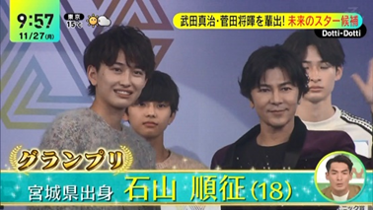
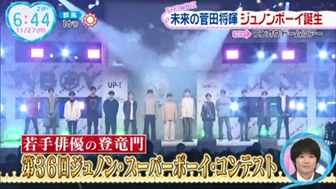
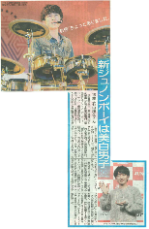
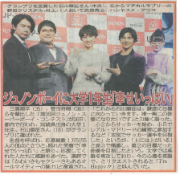
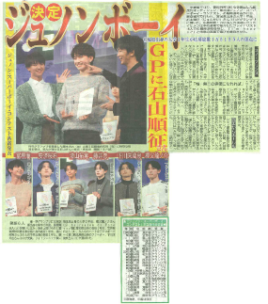
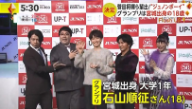
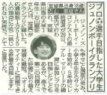
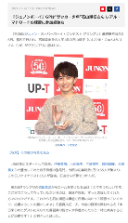
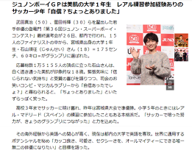
1.コンテスト当日の露出量
コンテスト当日の露出量は、広告費換算で5億円超！
当日のみならず、年間を通じて実施ができる様々な施策も魅力。
TV
新聞 雑誌
8番組 18分28秒
￥176,361,667-
全27件
￥28,817,921-
WEB SNS
広告換算費
￥500,655,546-
TV ： 8番組 ￥176,361,667-
紙面 ： 27媒体 ￥28,817,921-
WEB ： 679媒体 ￥295,475,958-
参考：2023年広告換算値 ￥70,043,041-
【SNS露出】 Ⅹ（Twitter）：234件 Instagram：22件 ※広告換算値に含まず
WEB媒体：全679件 SNS：256件
￥295,475,958-
SHOWROOM 視聴者数
7,977人-
© SHUFU TO SEIKATSU SHA CO.,LTD. All rights reserved.

Slide 9
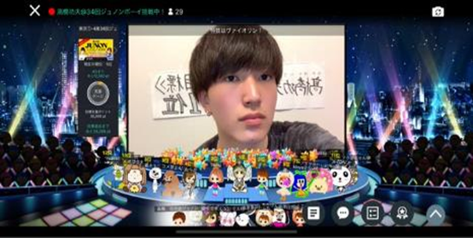
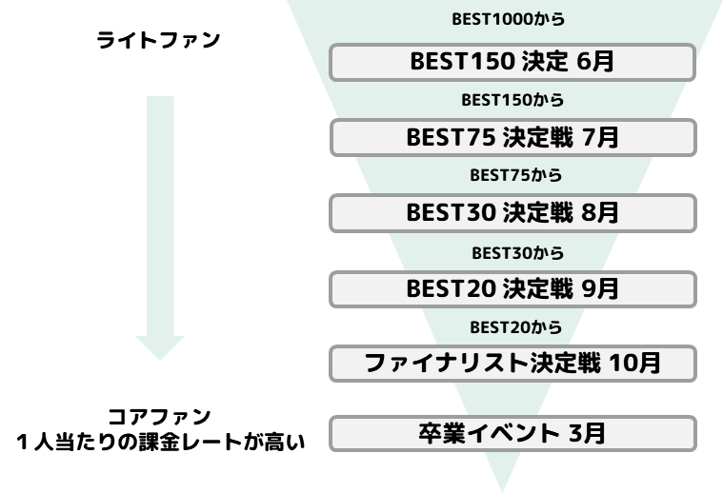
2.エンゲージメントの強い「推し活」
年々アクションレートの高いファンが増加中！
エンゲージメントを生み出すポイントは、
毎月の『LIVE配信連動型の選考イベント』です
活用イメージ
毎年BEST1000の通過者から、LIVE配信連動型イベントに参加。日々のLIVE配信より、約6か月間、推してくれるファンとのコミュニケーションが続きます
（イベントイメージ）
（選考通過者の配信イメージ）
（流れ）
ライト～コアファンが集まるSHOWROOM上で
✓ 各決定戦のSHOWROOMランキング1位の男の子が
「〇〇アンバサダー」として商材のイメージモデル出演
✓ SHOWROOM公式番組内での商材露出、ライブコマース
✓商材に関連したオリジナルアバターの付与
（イベント時期 × エンゲージメントの特徴）
各イベントの特徴を活用した、候補者×ファンとのオリジナル企画を
ご提案することが可能ですので、ご相談ください。
© SHUFU TO SEIKATSU SHA CO.,LTD. All rights reserved.

Slide 10
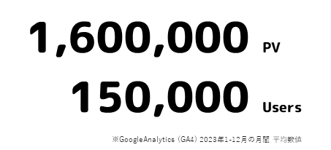
3. 活用可能なアセット
JUNON / 雑誌
JUNON / SNS
SHOWROOM / ライブ配信
ジュノンボーイ候補者
毎月22日発行の
月刊誌。
世のすべての
「イケメン」を
網羅するグラビアインタビュー誌。
ジュノンボーイ・コンテストの重要な選考チャネルのひとつ、ライブ配信サービスSHOWROOM」を活用し、自らの配信につくファンからの応援量がコンテスト選考に加点。5月～11月までの期間、熱い戦いを繰り広げている。
JUNON TV / アプリ
26,500
フォロワー
47,000
フォロワー
BEST1000➡ファイナリスト15人の選考過程の中で、候補者たちを起用して、様々なプロモーションが可能。彼らのファンに向けたアプローチができる。
72,600
フォロワー
10,600
フォロワー
歴代のジュノンボーイの起用も
ご相談ください！
© SHUFU TO SEIKATSU SHA CO.,LTD. All rights reserved.

Slide 11
協賛プラン
下記4つのプランをベースとして、
クライアント様のご要望に応じたカスタマイズ提案が可能。
 |  | 本誌または動画 |  | コンテスト本番
協賛プラン | 協賛金 （税別） | 露出媒体 （本誌または動画） ※1 | ﾊﾟﾌﾞﾘｼﾃｨ 掲載枠 (本誌：7月売～ 12月売号まで) | 協賛社 特別賞 ※2 | MCによる 商品紹介 | コンテスト当日 CM放映 ※3 | 会場内ロゴ掲載 ※4 | 会場掲載 ポスター 3枚 | JUNON公式 サイト ロゴ掲載 | 来場者 サンプリング （最大400名）
プラチナ | ¥7,500,000 | 中面5ページ または 縦型動画3本（各30秒程度）※二次使用込 | 〇 | 〇 | 〇 | 90秒 | 〇 | 〇 | 〇 | 〇
ゴールド | ¥5,000,000 | 中面5ページ または 縦型動画3本 （各30秒程度） | 〇 | 〇 | 〇 | 60秒 | 〇 | 〇 | 〇 | 〇
シルバー | ¥3,000,000 | 中面3ページ または 縦型動画1本 （45秒程度） | ○ | × | 〇 | 30秒 | 〇 | × | 〇 | 〇
ブロンズ | ￥1,800,000 | 中面1ページ または 縦型動画1本 （30秒程度） | ✕ | ✕ | ○ | 30秒 | ○ | ✕ | ○ | ○
1社
限定
※1 露出媒体：【本誌】決定タイミング～2025年3月売までの掲載。タイアップの場合、別途制作費が発生します。（1ページあたりの実費は￥300,000）
【縦型動画】編集部公式TikTokおよびInstagramアカウントにて投稿。費用には広告配信費も含まれます。（想定平均再生回数：300,000回～）
※2 協賛社特別賞：協賛社様に審査員として本選にご参加頂き、ファイナリストから１名を選出。2025年11月までプロモーションに活用可能
※3 CM放映 ：舞台上にて放映、SHOWROOMでも生配信
※4 ロゴ掲載 ：取材用バックボード、ステージ、パンフレット
© SHUFU TO SEIKATSU SHA CO.,LTD. All rights reserved.

Slide 12
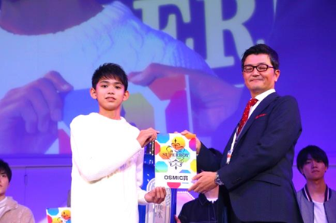
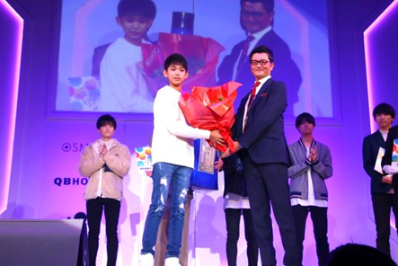
プラチナ協賛のメリット
■グランプリ受賞者に「協賛社特別賞」を授与できます。
報道陣による囲み取材の際に、グランプリのトロフィーと共に、
協賛社賞のパネル（もしくは協賛社商品）を持ったカットを撮影する時間を設けます。
■タイアップ撮影したカットの二次使用が可能！
人選は、協賛社特別賞受賞者。オウンドメディアやSNSにてご活用ください。
期間は原則、本誌発売または動画投稿日より１か月間です。
※一例のため、詳細は営業へお問い合わせください
Notes:
プラチナ協賛のメリット

Slide 13
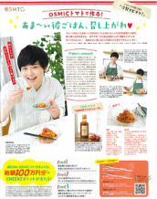
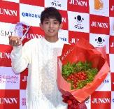
プラチナ協賛 ～事例～
2019年にプラチナメニューでご協賛のOSMIC様。
コンテストのメディア露出での知名度向上と、
ECの活性化を目的とした施策を実施いたしました。
本誌 |  | コンテスト本番 |  |  |  |  | その他
本誌での告知 純広orタイアップ ※1 | ﾊﾟﾌﾞﾘｼﾃｨ掲載枠 (7月売り～ 12月売り号まで) | 協賛社 特別賞 ※2 | MCによる 商品紹介 | コンテスト当日 CM放映 ※3 | 会場内ロゴ掲載 ※4 | 会場掲載 企業ポスター 3枚 | JUNON公式 サイト ロゴ掲載 | 読者 サンプリング (1,000名)
中面5ページ （二次使用込） | 〇 | 〇 | 〇 | 90秒 | 〇 | 〇 | 〇 | 〇
ご協賛プラン
プラチナ
歴代ジュノンボーイを
起用したプロモーション
【4月～10月】
最終選考会
【11月末】
＋αの追加施策も実施しています
EC販促キャンペーン
【9～10月頃】
動画制作
【1月頃】
CM放映や舞台まわりのロゴ掲出。
メディア露出が最も多い
「グランプリ」に協賛社賞授与が可能。
JUNON本誌にてタイアップ
タイアップ撮影した
カットが1カット
二次使用可能！
※人選は協賛社賞受賞者
それ以外は別途ご相談
※二次使用期間は本誌発売より1か月
ジュノンボーイを応援する
アプリ「CHEERZ」にて
OSMICの商品を購入すると、
応援するためのポイントや
最終選考会の招待チケットが当たる
販促キャンぺーンを実施。
JUNON TV（youtube）にて
協賛社賞のジュノンボーイを
起用して動画を制作
© SHUFU TO SEIKATSU SHA CO.,LTD. All rights reserved.

Slide 14
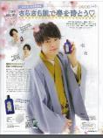
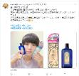
ゴールド協賛 ～事例～
10年間ご協賛をいただいた明色化粧品様「明色美顔ボーイ賞」。
ジュノンボーイやファンの間でも馴染みのある賞となっており、
1年を通して美顔ボーイを起用し、SNSや誌面でのプロモーションを中心に実施いただきました。
 | 本誌 |  | コンテスト本番 |  |  |  |  | その他
ご協賛プラン | 本誌での告知 純広orタイアップ | ﾊﾟﾌﾞﾘｼﾃｨ掲載枠 | 協賛社 特別賞 | MCによる 商品紹介 | コンテスト当日 CM放映 | 会場内ロゴ掲載 | 会場掲載 企業ポスター 3枚 | JUNON公式 サイト ロゴ掲載 | 読者 サンプリング (1,000名)
ゴールド | 中面5ページ | 〇 | 〇 | 〇 | 60秒 | 〇 | 〇 | 〇 | 〇
協賛社賞受賞者を
起用したプロモーション
【12月～4月】
最終選考会
【11月末】
＋αの追加施策も実施しています
BEST30 SNS投稿
【8月末頃】
プレゼントキャンペーン
【10～11月頃】
CM放映や舞台まわりのロゴ掲出。
「協賛社賞」の進呈
来場者へのサンプリング 等
JUNON本誌にて、
12売から5号連続タイアップ
クライアントSNS素材での使用
クライアント動画への出演 等
BEST30の男の子に
サンプリング。
個人のSNSで商品投稿を実施
キャンペーンサイトにて
「明色美顔ボーイ」に投票する
キャンペーンを実施
見事当てた方には明色美顔ボーイの
ジュノン撮影にご招待
© SHUFU TO SEIKATSU SHA CO.,LTD. All rights reserved.

Slide 15
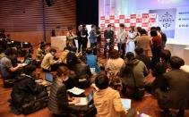
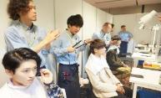
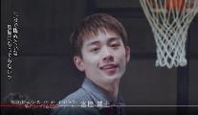
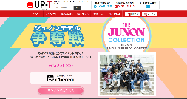
その他協賛実績 例
バイトル様
アルバイト体験募集
求人募集アプリのインストールを促進するため、
夢のようなアルバイト＝ドリームバイトを展開。
コンテストで記者会見・撮影のサポートの
アルバイトを募集し、タレントや、ファイナリストと
間近で会えるというメリットを強調。
SNSでファイナリスト自ら「会いに来て」と
呼びかけた結果、想定の1.2倍の応募が。
QBハウス様
コンテストヘアメイク＆CM起用
コンテスト当日、ファイナリストのヘアを
担当してもらうことで、
社内のモチベーションアップ。
また、協賛社受賞者起用CMを、TV・webで展開。
他、店舗にて特別映像放映。
Up-T様
本誌出演権をかけたデザイングッズ販売バトル
ファイナリスト15名によるデザイングッズを
Up-T特設サイトにて販売。
本誌出演権をかけ、販売実績＋推しツイート数を
ポイント化し、ランキング上位3名を本誌に掲載。
約3か月間にわたる長期の投票期間ながらも、
終了間際は推しへの熱い想いがランキングを動かし、
最後まで展開の読めないイベントに。
© SHUFU TO SEIKATSU SHA CO.,LTD. All rights reserved.

Slide 16
注意事項
・競合排除はいたしません。（先に決定している競合クライアントへ確認・打診をする場合がございます）
・協賛社特別賞につきましては、グランプリ以外からの選考とさせていただきます。
・協賛社特別賞の希望者は2社まで重複可といたします。それ以上の重複は抽選になります。
・協賛社特別賞につきましては、協賛金とは別途、5万円相当の商品、もしくは商品券のご提供をお願いいたします。
・協賛社様ステージに特別な演出が必要な場合、またはキャスティングの指定がある場合、別途出演料が生じます。
・ファイナリストの起用方法につきましては、営業担当者までお問い合わせください。
・協賛メニューに含まれる露出媒体への起用はファイナリストを想定しておりますが、
スペシャルブッキングをご希望の場合は別途起用費のご負担をお願いいたします。
・会場放映CM素材および、掲出ポスターは各協賛社様による制作をお願いしております。
【お問合せ先】
（株）主婦と生活社 メディアビジネス部 〒104-8357 東京都中央区京橋 3-5-7
kokoku3@mb.shufu.co.jp TEL：03-3563-5131
© SHUFU TO SEIKATSU SHA CO.,LTD. All rights reserved.

Slide 17
Appendix
© SHUFU TO SEIKATSU SHA CO.,LTD. All rights reserved.

Slide 18
ジュノン・スーパーボーイ・コンテストのコンセプト
ジュノン・スーパーボーイ・コンテストは今年で37回目を迎えました。
第1回の1988年から今年まで累計参加者人数も421,462人のイケメンを輩出し、
時代とともに数々のスターが誕生してまいりました。
これまでジュノン・スーパーボーイ・コンテストに込めてきた、
原石が紡ぐ “夢への挑戦ストーリー” がより深く支持され続けるためにも、
『JUNON編集部が参加者に懸けた想い』を言語化し、
2022年度よりヘキサゴンロゴへと刷新しました。
六点に込めた想いが揃う『ジュノンボーイが生まれるその時』まで
応援してきてくれたファンに『至福時間』を生み出していきます。
-Always Be Brave.
あなたは一歩を踏み出した
-Always Be Pure.
輝いているあなたが好きだ
-Always Be Honest.
素直であることに勝るものはない
-Always Be an Artist.
表現することから逃げるな
-Always Be Loved.
愛することは愛されることだ
-Always Everything is You.
すべてはあなたのなかにある
© 2024 shufu-to-seikatu-sha,LTD. All Rights Reserved. CONFIDENTIAL.

Slide 19
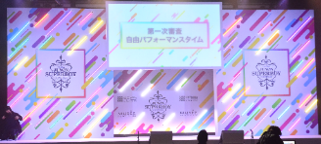
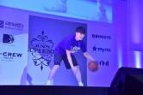
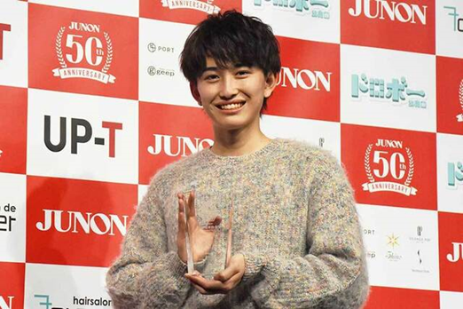
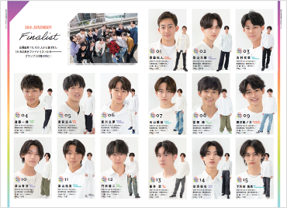
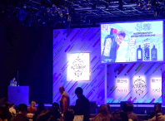
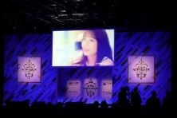
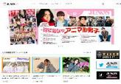
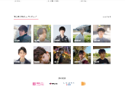
コンテストでの協賛社露出イメージ
コンテストに至るまでに実施できる施策イメージと
コンテスト本番での露出イメージです。
コンテスト本番
コンテスト本番まで（協賛開始～11月末）
本誌 パブ枠
7-12月発売号までの
コンテストに関する
企画内に最大6回、
協賛社様の商品情報を
掲載いたします。
ステージでのロゴ露出
囲み取材プレスボードでの
ロゴ露出
公式HPへのロゴ露出
来場者配布のパンフレットでの
ロゴ露出
インフォマーシャル
（司会者からの商品説明）
CM放映（2～3回）
JUNON TVにて
協賛社様のロゴとWEBサイトへのリンクを掲載いたします。
その他 来場者への
サンプリングも可能！
© SHUFU TO SEIKATSU SHA CO.,LTD. All rights reserved.

Slide 20
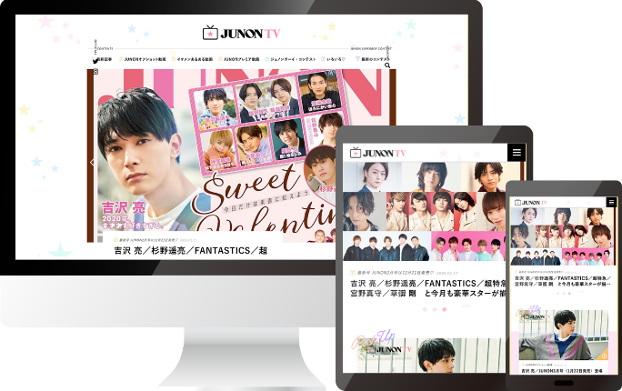
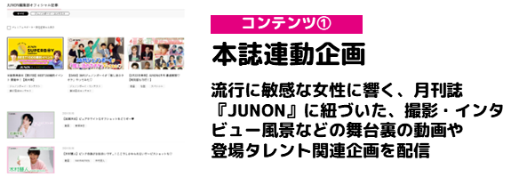
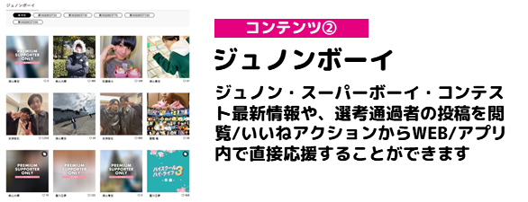
～推しとつながる・つなげる～ 新しい取組み
ファンの熱量をさらに盛り上げる新しい取り組み実績をご紹介
JUNON TV(WEB/アプリ)
TikTok
推し広告
ファンを会員化することで
熱量を囲い込み、企画発火点へ
TikTok ショートドラマ
ファンから出稿する広告展開
共創型新企画で熱量増加！
2022年1-3月に、審査員特別賞受賞者を起用、TikTokで展開する縦型ショートドラマを配信
JUNON 本誌
誌面の枠を推し広告
出稿枠として
ファンへ開放
TikTokコラボ選考審査
1-3月に、ジュノンボーイ・
コンテストBEST1000選考
イベントとして募集投稿
SHOWROOM
SHOWROOM上で、
SBY様と連動し、
推しを屋外広告に出したいファン向けに
イベントを実施
2022~2023年 現在までの累計数値
© SHUFU TO SEIKATSU SHA CO.,LTD. All rights reserved.

